Slide 1


„Remont i zmiana sposobu użytkowania zabytkowego spichlerza w Rzeszynku”
Fundusze Europejskie dla Kujaw i Pomorza 2021 - 2027
Priorytet 6. Fundusze europejskie na rzecz zwiększenia dostępności regionalnej infrastruktury dla mieszkańców
Działanie 6.11 Restauracja i adaptacja obiektów dziedzictwa kulturowego i naturalnego

Slide 2
Informacja o projekcie i uzasadnienie realizacji
Projekt dotyczy zabytkowego spichlerza w Rzeszynku z 1709 roku, który jest najcenniejszym obiektem miejscowości, największą atrakcją turystyczną Rzeszynka oraz ostatnim tego typu zabytkiem w województwie kujawsko–pomorskim.
Obiekt od kilku lat nie jest użytkowany i znajduje się w złym stanie technicznym. Ekspertyzy z 2014 i 2025 roku oraz kontrole konserwatorskie jednoznacznie wskazują na konieczność przeprowadzenia pilnych prac konserwatorskich.
Brak podjęcia działań będzie prowadził do dalszej degradacji obiektu i realnego ryzyka jego utraty. Potrzeba ratowania spichlerza od lat podkreślana jest przez mieszkańców oraz lokalne środowisko.
Spichlerz jest wpisany do rejestru zabytków przez Wojewódzkiego Konserwatora Zabytków pod numerem A/23 z dnia 8 maja 2000 r.

Slide 3
Cel projektu
Celem planowanych działań jest przekształcenie obiektu w budynek Regionalnej Izby Etnograficznej, którego zadaniem będzie gromadzenie, eksponowanie oraz popularyzacja dawnych rzemiosł i narzędzi rolniczych.
Obiekt będzie wykorzystywany do prezentacji lokalnej historii oraz prowadzenia działań edukacyjnych. Realizacja projektu pozwoli zachować dziedzictwo kulturowe regionu, nadać obiektowi nową funkcję społeczną i edukacyjną oraz przyczyni się do rozwoju turystyki i wzmocnienia tożsamości lokalnej.

Slide 4
Zakres projektu
Projekt obejmuje przeprowadzenie prac konstrukcyjnych, budowlanych
i konserwatorskich oraz adaptację zabytkowego spichlerza do nowej funkcji.
Zakres prac obejmuje m.in. roboty zabezpieczające i restauracyjne, dostosowanie obiektu do funkcji wystawienniczej, wykonanie zaplecza sanitarnego oraz aranżację przestrzeni ekspozycyjnej.
Prace będą prowadzone zgodnie z zasadami ochrony zabytków,
z poszanowaniem historycznego charakteru obiektu.

Slide 5
Funkcja obiektu i sposób wykorzystania
Po realizacji projektu obiekt będzie pełnił funkcję Regionalnej Izby Etnograficznej.
W obiekcie prowadzone będą działania edukacyjne i wystawowe, w tym prezentacja lokalnej historii, dawnych rzemiosł oraz narzędzi rolniczych.
Planowane jest również organizowanie wydarzeń edukacyjnych i popularyzujących dziedzictwo kulturowe regionu.

Slide 6
Dostępność obiektu
Obiekt będzie dostępny dla odwiedzających, w szczególności dla grup zorganizowanych.
Zwiedzanie odbywać się będzie po wcześniejszym umówieniu, przy wsparciu pracowników Nadgoplańskiego Parku Tysiąclecia.
Obiekt oraz zaplecze sanitarne zostaną dostosowane do potrzeb osób
z niepełnosprawnościami.

Slide 7
Analiza popytu
Analiza popytu potwierdza zasadność realizacji projektu oraz zapotrzebowanie na utworzenie Regionalnej Izby Etnograficznej.
Istnieje potrzeba rozszerzenia oferty edukacyjnej o aspekty historyczne, które uzupełnią działalność Ośrodka Edukacji Ekologicznej „Rysiówka”.
Grupę odbiorców stanowią przede wszystkim uczestnicy zajęć edukacyjnych Parku, mieszkańcy regionu - głównie osoby z województwa kujawsko - pomorskiego, turyści odwiedzający Szlak Piastowski i Szlak św. Jakuba oraz liczne grupy rowerowe.
Projekt odpowiada na potrzeby społeczne i edukacyjne oraz wpisuje się w rozwój turystyki kulturowej w regionie.

Slide 8
Założenia realizacji projektu
Projekt zakłada kompleksową realizację inwestycji, obejmującą przygotowanie dokumentacji, wykonanie robót budowlanych i konserwatorskich oraz nadzór inwestorski i archeologiczny.
Prace będą prowadzone zgodnie z programem prac konserwatorskich, z poszanowaniem historycznego charakteru obiektu i z wykorzystaniem właściwych materiałów oraz technologii.
Istotnym elementem projektu będzie aranżacja wystawy z wykorzystaniem zbiorów Nadgoplańskiego Parku Tysiąclecia, obejmujących m.in. historyczne narzędzia rolnicze i przedmioty związane z życiem regionu.
Projekt przewiduje również działania promocyjne i edukacyjne, w tym publikacje informacyjne oraz organizację wydarzeń, takich jak piknik historyczny.

Slide 9
Kluczowe terminy
Termin złożenia wniosku o dofinansowanie - lipiec 2026 r.
Terminy planowane na realizacje projektu - 12 miesięcy od terminu zakończenia naboru.
Gotowość projektu
Dokumentacja techniczna - grudzień 2025 r.
Pozwolenie na budowę - marzec 2026 r.

Slide 10
Budżet projektu
Przewidywana wartość kwalifikowalna projektu – 3 000 000,00 zł,
Kwota dofinansowania UE - 2 550 000,00 zł;
Zadania
Roboty budowlane - 2 124 493,92 zł
Przygotowanie dokumentacji aplikacyjnej - 18 450,00 zł
Pozostałe działania - trwa szacowanie.

Slide 11
Wskaźniki projektu
Wskaźniki produktu
Liczba obiektów kulturalnych i turystycznych objętych wsparciem - 1 szt.
Liczba zabytków nieruchomych objętych wsparciem - 1 szt.
Horyzontalne wskaźniki produktu
Liczba obiektów dostosowanych do potrzeb osób z niepełnosprawnościami (EFRR/FST/FS) - 1 szt.
Wskaźniki rezultatu
Liczba osób odwiedzających obiekty kulturalne i turystyczne objęte wsparciem - 1000 odwiedzający/rok.

Slide 12
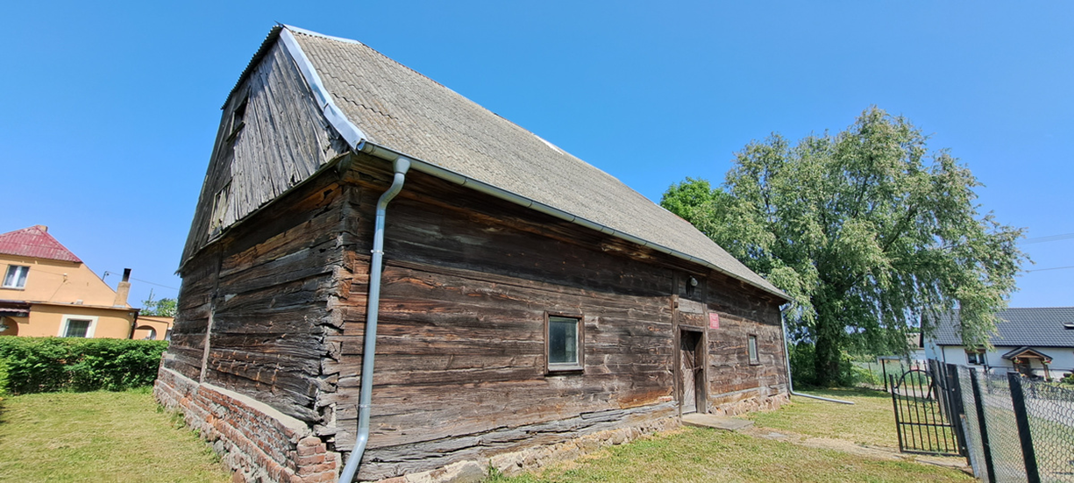
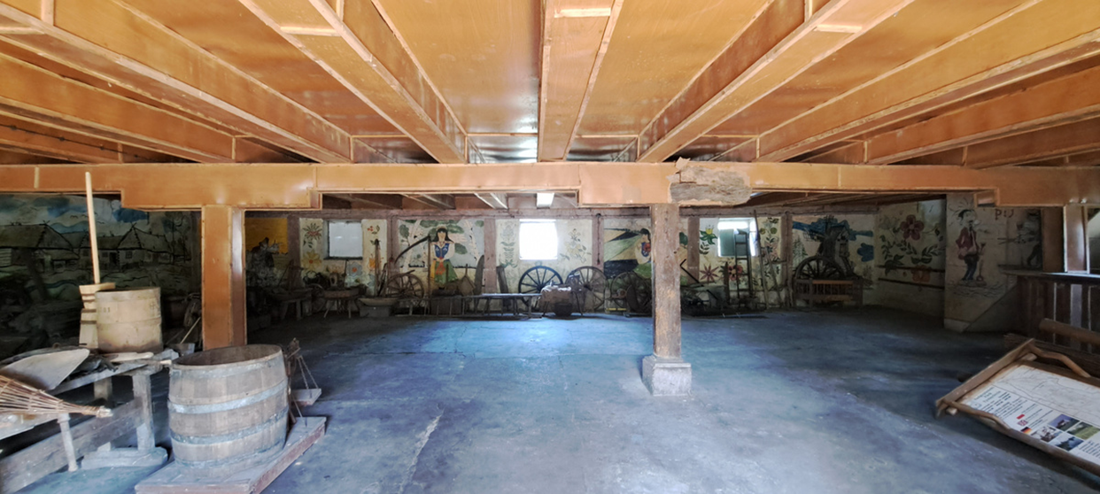
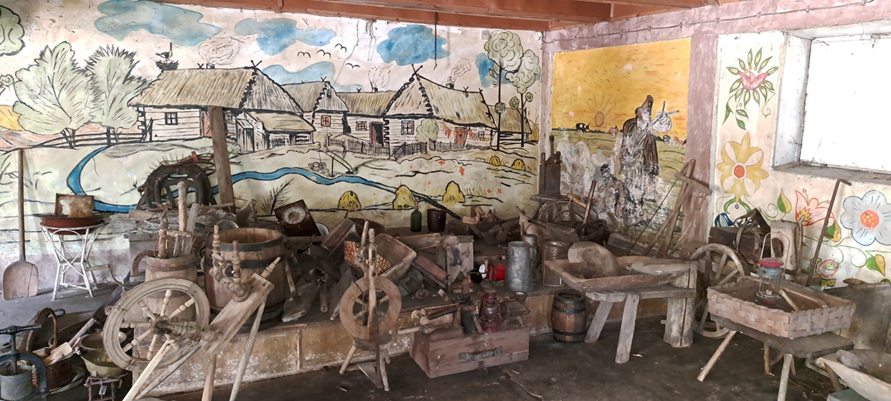
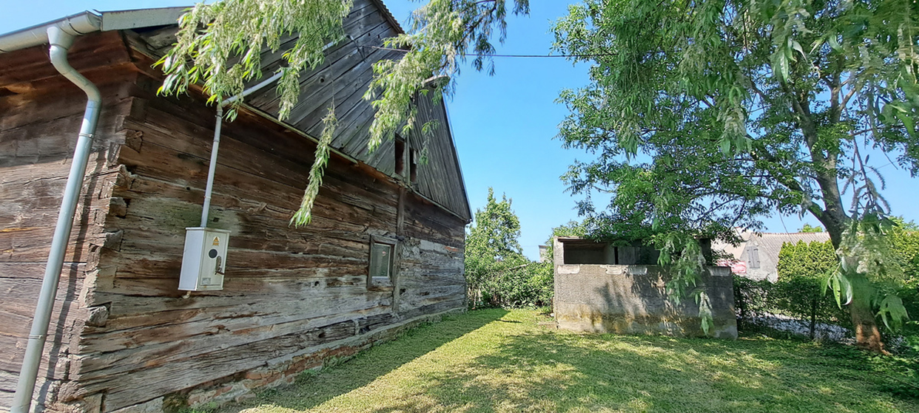

Zdjęcia Spichlerza w Rzeszynku

Slide 13
Dokumenty strategiczne
Projekt ma strategiczne znaczenie dla regionu i został ujęty w „Strategii rozwoju województwa kujawsko–pomorskiego do 2030 roku – Strategia Przyspieszenia 2030+” oraz wpisany do Wykazu projektów kluczowych Strategii pod numerem 414 pn. „Artefakty przeszłości symbolem tożsamości regionalnej”

Slide 14
Dziękuję za uwagę
Nadgoplański Park Tysiąclecia
ul. Popiela 3
88-150 Kruszwica

